Slide 1
苏州大学未来科学与工程学院
操作系统
Operating Systems
进程同步与信号量
Processes Synchronization and Semaphore

Slide 2



进程合作：多进程共同完成一个任务
实例1:
司机
while (true){
启动车辆； 正常运行；
到站停车；}
售票员
while (true){
关门； 售票；
开门；}
out = 4
打印队列
实例2: 文档打印
打印进程
…
m.doc
prog.c
w.pdf
问题：如果进程之间完全 不知道对方的存在，则可 能会产生怎样的错误? 生活常识是怎么办的?
4
5
6
7
in = 7
用户进程
…

Slide 3
从纸上到实际：生产者−消费者实例
共享数据
#define BUFFER_SIZE 10 typedef struct { . . . } item; item buffer[BUFFER_SIZE]; int in = out = counter = 0;
注意：这些都是用 户态程序!
生产者进程
消费者进程
while (true) { while(counter== 0)
;
item = buffer[out];
)
while (true) {
while(counter== BUFFER_SIZE
;
buffer[in] = item;
in = (in + 1) % BUFFER_SIZE;
counter++;
out = (out + 1) % BUFFER_SIZE;
counter--;
}
}

Slide 4
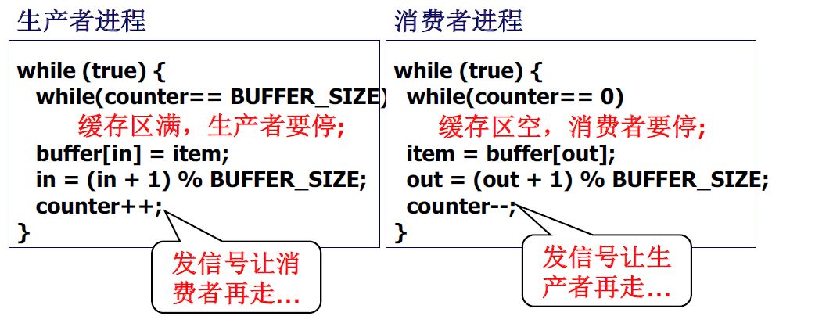
找到哪些地方要停，什么时候再走?
需要让“进程走走停停”来保证多进程合作的合理有序
这就是进程同步

Slide 5
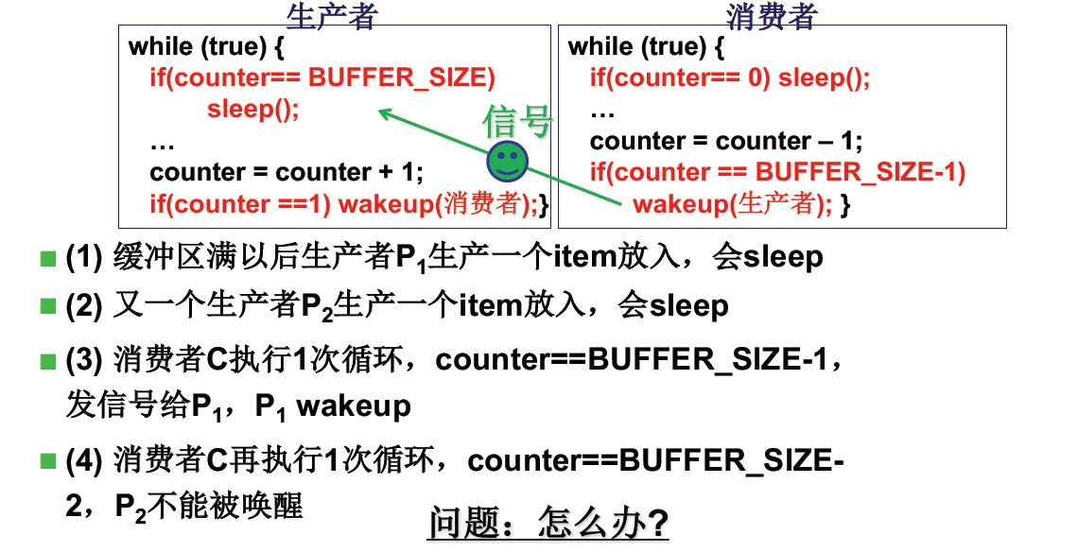
只发信号还不能解决全部问题

Slide 6
从信号到信号量
不只是等待信号、发信号?
还应该能记录一些信息
对应睡眠和唤醒!
能记录有“2个进程等待”就可以了…
(1) 缓冲区满，P₁执行，P₁ sleep，记录下1个进程等待
(2) P₂执行， P₂ sleep，记录下2个进程等待
(3) C执行1次循环，发现2个进程等待，wakeup 1个
(4) C再执行1次循环，发现?个进程等待，再?
(5) C再执行1次循环，怎么办? 此时再来P₃怎么办?
什么是信号量? 记录一些信息(量)，并根据这个 信息决定睡眠还是唤醒(信号)。

Slide 7
信号量开始工作…
初始时 sem = ?
(1) 缓冲区满，P₁执行，P₁ sleep
sem = -1
sem = -2
sem = -1
sem = 0
sem = 1
sem = 0
什么含义?
(2) P₂执行，
P₂ sleep
(3) C执行1次循环，
wakeup P₁
(4) C再执行1次循环， wakeup P₂ (5) C再执行1次循环，
(6) P₃执行， P₂ 继续执行
什么含义?
总结一下：这个整数什么时候-1?什么时候+1? 什么时候睡眠?什么时候唤醒?

Slide 8
问题：一种资源的数量是8，这个资源对应的信号 量的当前值是2，说明:( )
A. 有2个进程等待这个资源
B. 有2个资源可以使用
C. 有6个进程等待这个资源
D. 有6个资源可以使用

Slide 9
什么是信号量? 信号量的定义…
信号量: 1965年，由荷兰学者Dijkstra提出的一种特殊整型变量用来记录，信号用来sleep和wakeup
struct semaphore
{
int value; //记录资源个数 PCB *queue;
//记录等待在该信号量上的进程
}
P(semaphore s)
{
s.value--; if(s.value < 0) {
sleep(s.queue); }
}
P(semaphore s); V(semaphore s);
//消费资源
//产生资源
问题：写出V(s)的代码?
P的名称来源于荷兰语的proberen，即test V的名称也来源于荷兰语verhogen(increment)

Slide 10
用信号量解生产者−消费者问题
int fd = open(“buffer.txt”);
用文件定义共享缓冲区
write(fd, write(fd,
0, sizeof(int)); //写in
0, sizeof(int)); //写out
semaphore semaphore semaphore
full empty mutex
= 0;
= BUFFER_SIZE;
= 1;
信号量的定义和初始化
Producer(item) { P(empty);
P(mutex);
读入in;将item写入到
in的位置上;
V(mutex);
V(full); }
Consumer() { P(full);
P(mutex);
读入out;从文件中的out 位置读出到item;打印item;
V(mutex);
V(empty); }
- 10 -

Slide 11
苏州大学未来科学与工程学院
操作系统
Operating Systems
信号量临界区保护
Critical Section

Slide 12
温故而知新：什么是信号量? 通 过对这个量的访问和修改，让大 家有序推进。哪里还有问题吗?

Slide 13
共同修改信号量引出的问题
初始情况
生产者P₁
这是什么含义?
empty = -1;
register = empty; register = register - 1; empty = register;
Producer(item) { P(empty);
...}
生产者P₂
register = empty; register = register - 1; Empty = register;
一个可能的执行(调度)
P₁.register = empty; P₁.register = P₁.register - 1; P₂.register = empty; P₂.register = P₂.register - 1; empty = P₁.register; empty = P₂.register;
最终的empty等于 多少?对吗?

Slide 14
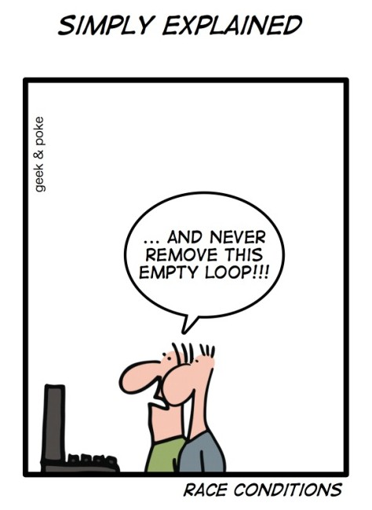
竞争条件(Race Condition)
竞争条件: 和调度有关的共享数据语义错误
第i次执行 第j次执行
P₁.register = empty; P₁.register = P₁.register - 1; P₂.register = empty; P₂.register = P₂.register - 1; empty = P₁.register; empty = P₂.register;
P₁.register = empty; P₁.register = P₁.register - 1; empty = P₁.register; P₂.register = empty; P₂.register = P₂.register - 1; empty = P₂.register;
错误由多个进程并发操作共享数据引起 错误和调度顺序有关，难于发现和调试
问题：右面的图这两个人的方法 有效果吗?

Slide 15















解决竞争条件的直观想法
生产者P₁
在写共享变量empty
检查并给empty上锁
时阻止其他进程也访
P₁.register = empty;
P₁.register = P₁.register - 1;
问empty
生产者P₂
一段代码一次只允许 一个进程进入
检查empty的锁
?
仍是那个执行序列
生产者P₁
P₁.register = empty; P₁.register = P₁.register - 1; P₂.register = empty; P₂.register = P₂.register - 1; empty = P₁.register; empty = P₂.register;
empty = P₁.register;
给empty开锁
生产者P₂
检查并给empty上锁
P₂.register = empty; P₂.register = P₂.register - 1; empty = C.register;
给empty开锁

Slide 16
临界区(Critical Section)
临界区: 一次只允许一个进程进入的该进程的那一段代码
生产者P₁ 生产者P₂
empty--; empty--;
这 是 我 们 要 解 决 的 核 心
剩余区
这就是临界区
一个非常重要的工作: 找出进程 中的临界区代码
进入区
临界区
退出区
读写信号量的代码一 定是临界区…
剩余区
进程代码结构

Slide 17
临界区代码的保护原则
基本原则：互斥进入: 如果一个进程在临界区中执行，则其他进程 不允许进入
这些进程间的约束关系称为互斥(mutual exclusion)
这保证了是临界区
好的临界区保护原则
2. 有空让进: 若干进程要求进入空闲临界区时， 应尽快使一进程进入临界区
3. 有限等待: 从进程发出进入请求到允许进入， 不能无限等待

Slide 18
进入临界区的一个尝试 − 轮换法
临界区 剩余区
临界区 剩余区
问题: P₀完成后不能接着再次
while (turn !=0) ;
while (turn !=1) ;
进入，尽管进程P 不在临界
1
区…(不满足有空让进)
turn = 1;
turn = 0;
进程P₀
满足互斥进入要求
进程P₁

Slide 19

进入临界区的又一个尝试
似乎没有任何头绪…
时间 丈夫
可借鉴生活中的道理
妻子
3:00
打开冰箱，没有牛奶了
3:05
离开家去商店
3:10
到达商店
打开冰箱，没有牛奶了
3:15 买牛奶
离开家去商店
3:20
回到家里，牛奶放进冰箱
到达商店
3:25
买牛奶
3:30
回到家里，牛奶放进冰箱
上面的轮换法类似于什么? 值日 更好的方法应该是立即去买，留一个便条
许多复杂的道理往往就埋藏在日常生活中!

Slide 20
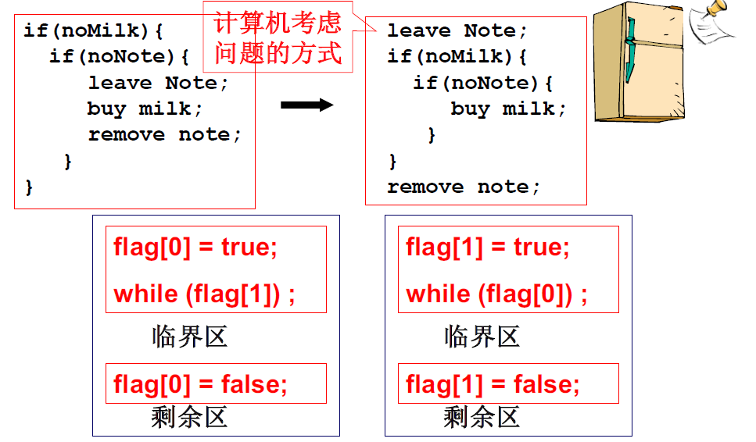
进入临界区的又一个尝试 − 标记法
进程P₀
-^{进}10 ^{程}-
P₁
Operating Systems

Slide 21
标记法能否解决问题?
考虑下面的执行顺序
flag[0] = true; while (flag[1]) ;
(1)
flag[1] = true; while (flag[0]) ;
(2)
(3)
(4)
临界区
临界区
flag[0] = false;
flag[1] = false;
剩余区
剩余区
进程P₀
此时P₀和P₁的进入 请求会无限等待
进程P₁
flag[0] = true flag[1] = true

Slide 22

进入临界区的再一次尝试 − 非对称标记
带名字的便条 + 让一个人更加勤劳
丈夫(A) 妻子(B)
A
leave note A; while (note B)
{ //X
do nothing;
}
if (noMilk) { buy milk;
}
remove note A;
leave note B;
A)
丈 夫 是 那 个 更 勤 劳 的 人
if (noNote
{ //Y
各种情况 都正确
if(noMilk){ buy milk;
}
}
remove note B;
关键: 选择一个进程进入，另一个进程循环等待

Slide 23
进入临界区Peterson算法
结合了标记和轮转两种思想
flag[0] = true; turn = 1;
while (flag[1] && turn == 1) ;
临界区
flag[0] = false;
剩余区
flag[1] = true; turn = 0;
while (flag[0] && turn == 0) ;
临界区
flag[1] = false;
剩余区
进程P₀
进程P₁

Slide 24
Peterson算法的正确性
满足互斥进入: 如果两个进程都进入，则 flag[0]=flag[1]=true， turn==0==1，矛盾!
满足有空让进: 如果进程P₁不在临界区，则 flag[1]=false，或者turn=0， 都P₀能进入!
满足有限等待:
flag[i] = true; turn = j;
while (flag[j] && turn == j) ;
临界区
flag[i] = false;
剩余区
进程P_{i}
P₀要求进入，flag[0]=true；后面的P₁不可能一直进 入，因为P₁执行一次就会让turn=0。

Slide 25
多个进程怎么办? − 面包店算法
仍然是标记和轮转的结合
如何轮转: 每个进程都获得一个序号， 序号最小的进入
如何标记: 进程离开时序号为0，不为0的 序号即标记
面包店: 每个进入商店的客户都获得一个号码，号码最小的先得到服务；号码相 同时，名字靠前的先服务。
choosing[i] = true; num[i] = max(num[0], …, num[n-1])+1; choosing[i] = false; for(j=0; j<n; j++) { while(choosing[j]); while ((num[j] != 0) && (num[j], j)<(num[i], i])); }
临界区 剩余区
进 程 P_{i}
num[i] = 0;

Slide 26
面包店算法的正确性
临界区
choosing[i] = true; num[i] = max(num[0], …, num[n-1])+1; choosing[i] = false; for(j=0; j<n; j++) { while(choosing[j]); while ((num[j] != 0) && (num[j], j)<(num[i], i])); }
进 程 P_{i}
num[i] = 0;
互斥进入: P_{i}在临界区内，P_{k}试图进入，一定有(num[i], i)<(num[k],k)，P_{k}循环等 待。
有空让进: 如果没有进程在临界区中，最小序号的 进程一定能够进入。
有限等待: 离开临界区的进程再次进入一定排在最 后(FIFO)，所以任一个想进入进程至多等n个进程

Slide 27
一个显然的感觉是: 太复杂了，有 没有简单一些的…

Slide 28
临界区保护的另一类解法…
再想一下临界区：只允许一个进程进入，进入另 一个进程意味着什么?
被调度: 另一个进程只有被调度才能执行，才可能进入 临界区，如何阻止调度?
临界区 剩余区
什么时候不好使?
多CPU…
问题：为什么不好使?
cli();
sti();
进程P_{i}

Slide 29
临界区保护的硬件原子指令法
boolean TestAndSet(boolean &x)
{
boolean rv = x; x = true; return rv;
}
while(TestAndSet(& lock)) ;
临界区 剩余区
一 次 执 行 完 毕
lock = false;
进程P_{i}
想一想: 多CPU情况好不好使?
内存
CPU
CPU
CPU
外设
- 19 -

Slide 30
苏州大学未来科学与工程学院
操作系统
Operating Systems
死锁处理
Deadlock

Slide 31
再看生产者-消费者的信号量解法…
这个反复琢磨是无穷无尽的…

Slide 32
如果信号量这样使用
Producer(item) { P(empty);
Consumer() {
mutex：1->0
P(full); mutex:0->-1
P(mutex); empty:0->-1
P(mutex); full
读入in;将item写入到
in的位置上;
V(mutex);
读入out;从文件中的out
位置读出到item;打印item; V(mutex);
V(empty); }
V(full); }
问题：会出什么问题，举一个出现这种情况的例子?
我们将这种多个进程由于互相等待对方持有的 资源而造成的谁都无法执行的情况叫死锁
问题：死锁会造成什么结果，为什么?

Slide 33
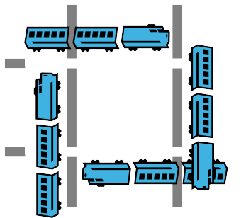
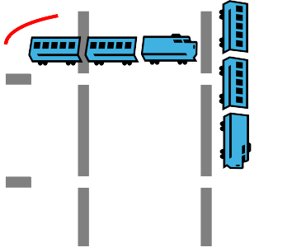
死锁的成因
4
A
1
资源互斥使用，一旦占有别人无法使用
D
3
B
进程占有了一
C
2
些资源，又不 释放，再去申 请其他资源
各自占有的资源和互相申请的资源形成了环路等待

Slide 34

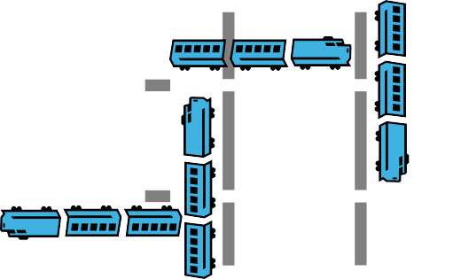
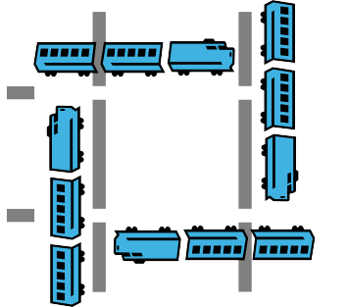
死锁的4个必要条件
互斥使用(Mutual exclusion)
资源的固有特性，如道口
不可抢占(No preemption)
资源只能自愿放弃，如车开走以后
请求和保持(Hold and wait)
进程必须占有资源，再去申请
循环等待(Circular wait)
在资源分配图中存在一个环路

Slide 35

死锁处理方法概述
死锁预防
“no smoking”，预防火灾
破坏死锁出现的条件
死锁避免
检测到煤气超标时，自动切断电源
检测每个资源请求，如果造成死锁就拒绝
死锁检测+恢复
发现火灾时，立刻拿起灭火器
检测到死锁出现时，让一些进程回滚，让出资源
死锁忽略
在太阳上可以对火灾全然不顾
就好像没有出现死锁一样

Slide 36
死锁预防的方法例子
在进程执行前，一次性申请所有需要的资源，不会占有资源再去申 请其它资源
缺点1: 需要预知未来，编程困难
缺点2: 许多资源分配后很长时间后才使用，资源利用率低
对资源类型进行排序，资源申请必须按 序进行，不会出现环路等待
缺点: 仍然造成资源浪费

Slide 37













死锁避免: 判断此次请求是否引起死锁?
如果系统中的所有进程存在一个可完成的执行序列P₁，…P_{n}，则称
系统处于安全状态
都能执行完成当然就不死锁
安全序列: 上面的执行序列P₁，…P_{n}
如何找?
Allocation Need Available
问题：下面哪个是安全 序列( )?
A. P1, P3, P2, P4, P0
B. P0, P1, P2, P3, P4
C. P3, P0, P1, P2, P4
D. P3, P4, P1, P2, P0
 | A B C | A B C | A B C
P0 | 0 1 0 | 7 4 3 | 2 3 0
P1 | 3 0 2 | 0 2 0
P2 | 3 0 2 | 6 0 0
P3 | 2 1 1 | 0 1 0
P4 | 0 0 2 | 4 3 1

Slide 38
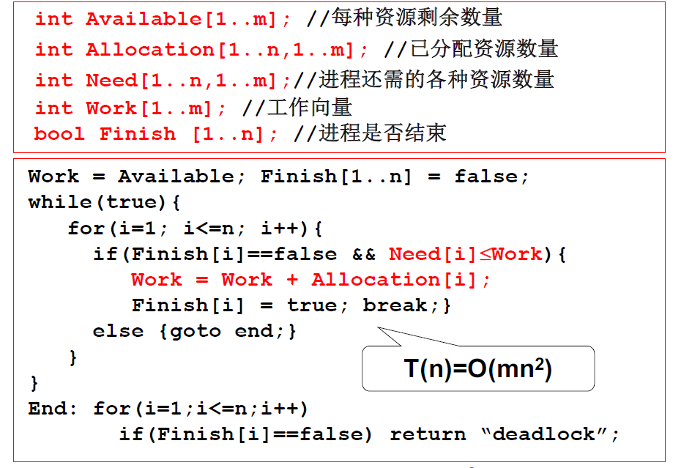
找安全序列的银行家算法(Dijkstra提出)

Slide 39
死锁避免之资源请求实例
P₁申请资源(1,0,2)
Allocation Need Available
A B C A B C A B C
P0 0 1 0 7 4 3 3 3 2
P1 2 0 0 1 2 2
P2 3 0 2 6 0 0
P3 2 1 1 0 1 1
P4 0 0 2 4 3 1
Allocation Need Available
A B C A B C A B C
P0 0 1 0 7 4 3 2 3 0
P1 3 0 2 0 2 0
P2 3 0 2 6 0 0
P3 2 1 1 0 1 1
P4 0 0 2 4 3 1
序列<P₁, P₃, P₂, P₄, P₀>是安全的
此次申请允许

Slide 40
死锁避免之资源请求实例(2)
P₀再申请(0,2,0)
Allocation Need Available
A B C A B C A B C
P0 0 1 0 7 4 3 2 3 0
P1 3 0 2 0 2 0
P2 3 0 2 6 0 0
P3 2 1 1 0 1 1
P4 0 0 2 4 3 1
Allocation Need Available
A B C A B C A B C
P0 0 3 0 7 2 3 2 1 0
P1 3 0 2 0 2 0
P2 3 0 2 6 0 0
P3 2 1 1 0 1 1
P4 0 0 2 4 3 1
进程P₀, P₁, P₂, P₃, P₄一个也没法执行，死锁进程组
此次申请被拒绝

Slide 41
死锁检测+恢复: 发现问题再处理
基本原因: 每次申请都执行O(mn²)，效率低。发现问题再处理
定时检测或者是发现资源利用率低时检测
Finish[1..n] = false; if(Allocation[i] == 0) Finish[i]=true;
...//和Banker算法完全一样 for(i=1;i<=n;i++)
if(Finish[i]==false) deadlock = deadlock + {i};
选择哪些进程回滚? 优先级? 占用资源多的? …
如何实现回滚? 那些已经修改的文件怎么办?

Slide 42
死锁忽略的引出
死锁预防?
引入太多不合理因素…
死锁避免?
每次申请都执行银行家算法O(mn²)，效率太低
死锁检测+恢复?
恢复很不容易，进程造成的改变很难恢复
死锁忽略
死锁出现不是确定的，又可以用 重启动来处理死锁
有趣的是大多数非专门的操作系统都用它，如
UNIX，Linux，Windows

Slide 43
进程同步的总结
并发 ⇒ 多个进程同时存在 ⇒ 相互影响
非原子操作共享变量 ⇒ 出现语义错误 ⇒ 竞争条件
竞争条件 ⇒ 临界区 ⇒ 互斥 ⇒ 临界区进入方法
复杂的面包店算法⇒强硬的关中断⇒硬件支持的TestAndSet
都不适合用户实现 ⇒ 封装成锁
一般的锁会盲等 ⇒ 引入睡眠 ⇒ 将锁一般化为信号量
信号量也容易出错 ⇒ 管程，将复杂性交给编译器
所有一切都是为了使用户更容易、使系统更好用(不出错)

Slide 44
死锁总结
进程竞争资源 ⇒ 有可能形成循环竞争 ⇒ 死锁
死锁需要处理 ⇒ 死锁分析 ⇒ 死锁的必要条件
死锁处理 ⇒ 预防、避免、检测+恢复、忽略
死锁预防: 破除必要条件 ⇒ 引入了不合理因素
死锁避免: 用银行家算法找安全序列 ⇒ 效率太低
死锁检测恢复: 银行家算法找死锁进程组并恢复 ⇒ 实现较难
死锁忽略: 就好像没有死锁 ⇒ 现在用的最多
任何思想、概念、技术的主流都会
随着时间而改变，操作系统尤为明显!

